Slide 1
Учитель-логопед
Силина Екатерина Олеговна
Педагог -психолог
Батракова Елена Витальевна
КАБИНЕТ психо-речевого развития

Slide 2
Предметно-развивающая среда логопункта
В кабинете психо-речевого развития создана развивающая предметно – пространственная среда, соответствующая требованиям ФГОС и отвечающая следующим условиям:
Соответствие возрасту и индивидуальным особенностям детей;
Эстетичность и привлекательность оформления;
Содержательность и насыщенность, разнообразие материалов;
Доступность и безопасность для детей;
Системность и полифункциональность;
Организованное коррекционно-развивающее пространство предоставляет ребенку возможность реализовываться в русле: «Познавать - Творить - Действовать»

Slide 3
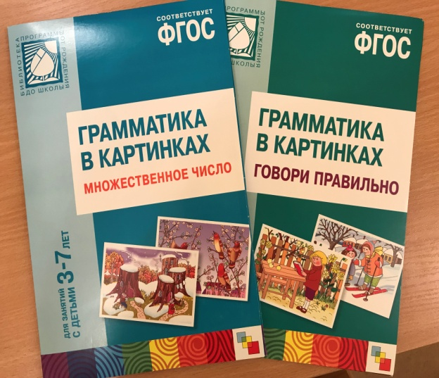
ПРОГРАММНО-МЕТОДИЧЕСКОЕ ОБЕСПЕЧЕНИЕ

Slide 4
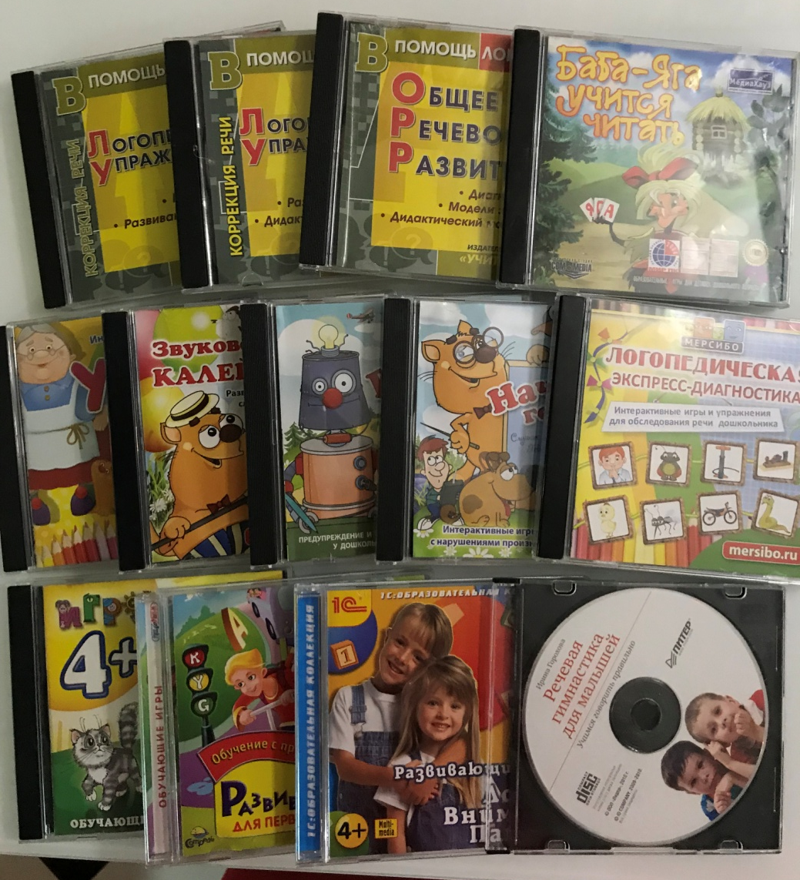
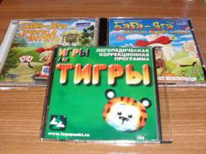
Компьютерные логопедические , развивающие программы
ПРОГРАММНО-МЕТОДИЧЕСКОЕ ОБЕСПЕЧЕНИЕ
Широко использую информационно-коммуникативные технологии в виде лицензионных компьютерных игр, пособий и тренажеров, применение которых, в процессе коррекции речевых нарушений у дошкольников позволяет сочетать коррекционные и учебно-развивающие задачи логопедического воздействия, учитывать закономерности и особенности психического развития дошкольников.
Компьютерные программы позволяют на всех этапах коррекционной работы совершенствовать звукопроизношение, развивать фонетическую, просодическую, лексическую стороны речи, развивать мышление, восприятие, память. Помогают осуществлять профилактику дисграфии и дислексии.

